Slide 1




Der Nutzen des Open Access Monitor für verschiedene Einrichtungen
DEAL Praxis-Austausch 13. April 2021
Dr. Bernhard Mittermaier 0000-0002-3412-6168 @bmittermaier b.mittermaier@fz-juelich.de

Slide 2
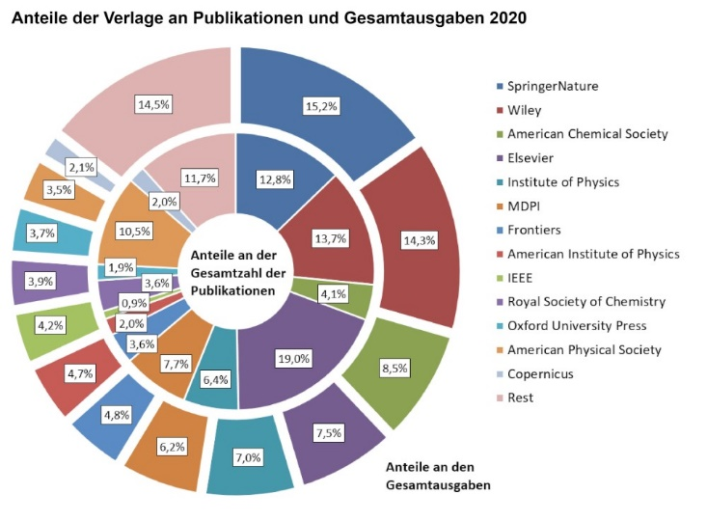
Open-Access-Barometer des FZJ
https://www.fz-juelich.de/zb/DE/Leistungen/Open_Access/oa_barometer/_node.html
Notes:
Verbindung zweier Kenngrößen: Publikationszahl und Gesamtausgaben (Publikation und Subskription)

Slide 3
15.04.2021, 14-15 Uhr:
Irene Barbers (Zentralbibliothek des Forschungszentrums Jülich):
Monitoring von Publikationskosten
Der Vortrag präsentiert ein Praxisbeispiel für das Monitoring von Publikationskosten im institutionellen Repositorium unter Berücksichtigung verschiedener Kostenarten.
In Verbindung mit dem Electronic Resource Management System lassen sich aus den Daten Auswertungen zur Entwicklung des Publikations- und Subskriptionsetats generieren. Ein Beispiel dafür ist das Jülicher Open Access Barometer, weitere Perspektiven bietet der Open Access Monitor.
https://uni-mannheim.zoom.us/j/66656611132?pwd=OGthWFZob3RXZTdQYWQ3V0VJUFIyQT09

Slide 4

Der Nutzen des Open Access Monitor Deutschland für verschiedene Einrichtungen
Reifegrad | Publikationsdaten | Kostendaten
niedrig | Erstellung | Abschätzung der DEAL-Kosten
mittel | Verlagsspezifische Auswertungen | Erfassung „klassischer“ Publikationskosten (zukünftig)
hoch | Zusammenführung in einem System

